Slide 1


SPEC性能数据中台
沈怡琪
51255903080

Slide 2


大纲
01
需求&功能
02
整体思路
03
实现细节
04
价值变现
05
前端演示
06
总结与展望

Slide 3

需求&功能
/01

Slide 4
1.1 背景
众多的CPU型号
用户如何挑选CPU
不同的服务器厂商
不同的CPU应用场景
投资方如何挑选服务器厂商
用户配置硬件环境用于日常使用
CPU性能受多个硬件因素影响
服务器厂商配置硬件环境用于提高测试打分

Slide 5
1.2 需求&功能
群体 | 需求 | 功能
购买CPU的用户 | 如何选择CPU型号 | 展示不同型号的CPU在不同性能场景下的分数以及综合打分
 | 如何配置较优硬件环境 | 展示CPU型号、CPU频率、缓存大小、内存大小等硬件配置对CPU不同性能场景下的影响程度
服务器生产厂商 | 了解市场动态和自身市场竞争力 | 展示每个服务器生产厂商所使用的CPU型号以及其综合打分
 | 如何配置较优硬件环境 | 展示CPU型号、CPU频率、缓存大小、内存大小等硬件配置对CPU不同性能场景下的影响程度
服务器投资方 | 如何选择服务器生产厂商 | 展示每个服务器生产厂商所使用的CPU型号以及其综合打分

Slide 6
整体思路
/02

Slide 7
2 整体思路
标签数据层TDM
应用数据层ADS
统一数仓层DW
贴源数据层ODS
SPEC数据源

Slide 8
实现细节
/03

Slide 9
3.1 SPEC数据源
侧重于对CPU的性能进行打分，选取了与CPU性能相关的五类SPEC数据：
SPEC CPU 2017：https://www.spec.org/cpu2017/results/cpu2017.html
SPEC CPU 2006：https://www.spec.org/cpu2006/results/cpu2006.html
SPEC JBB 2015：https://www.spec.org/jbb2015/results/jbb2015.html
SPEC JVM 2008：https://www.spec.org/jvm2008/results/jvm2008.html
SPEC POWER_SSJ 2008：
https://www.spec.org/power_ssj2008/results/power_ssj2008.html

Slide 10
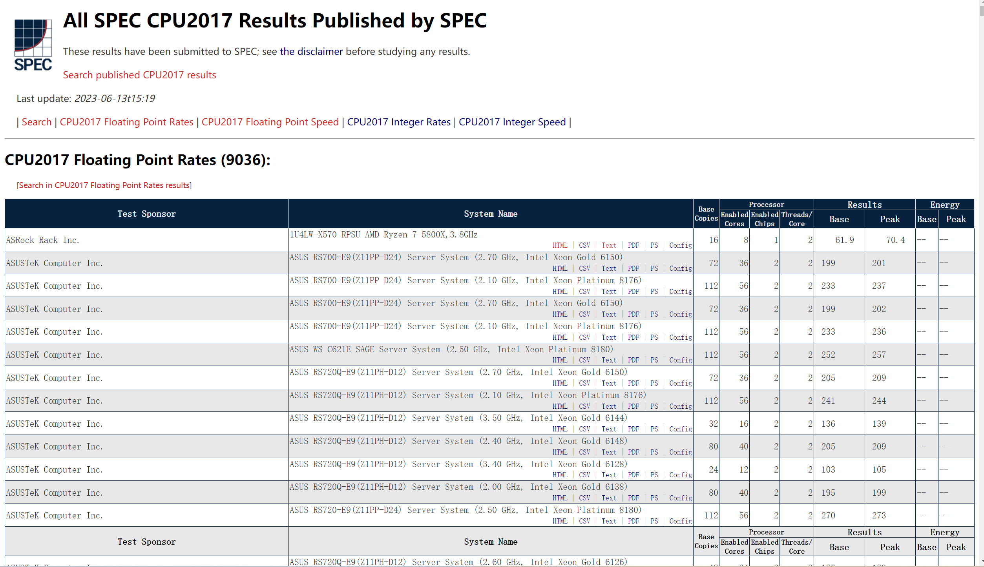
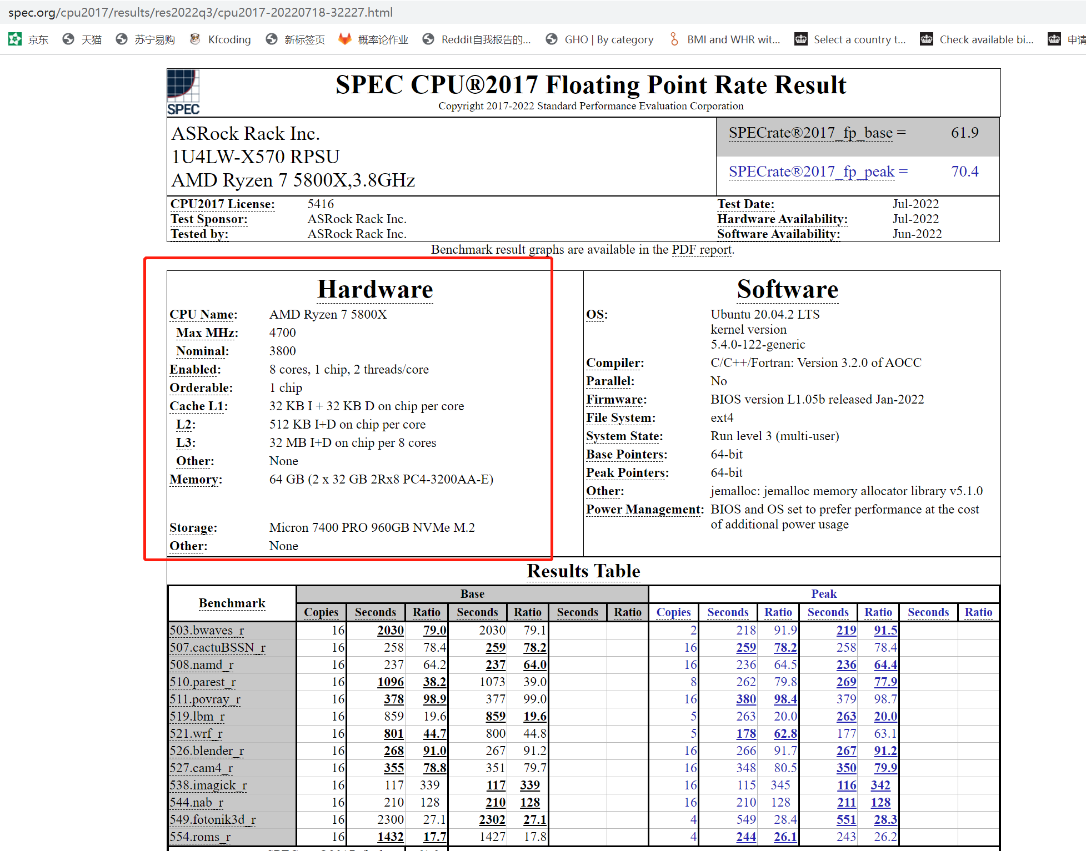
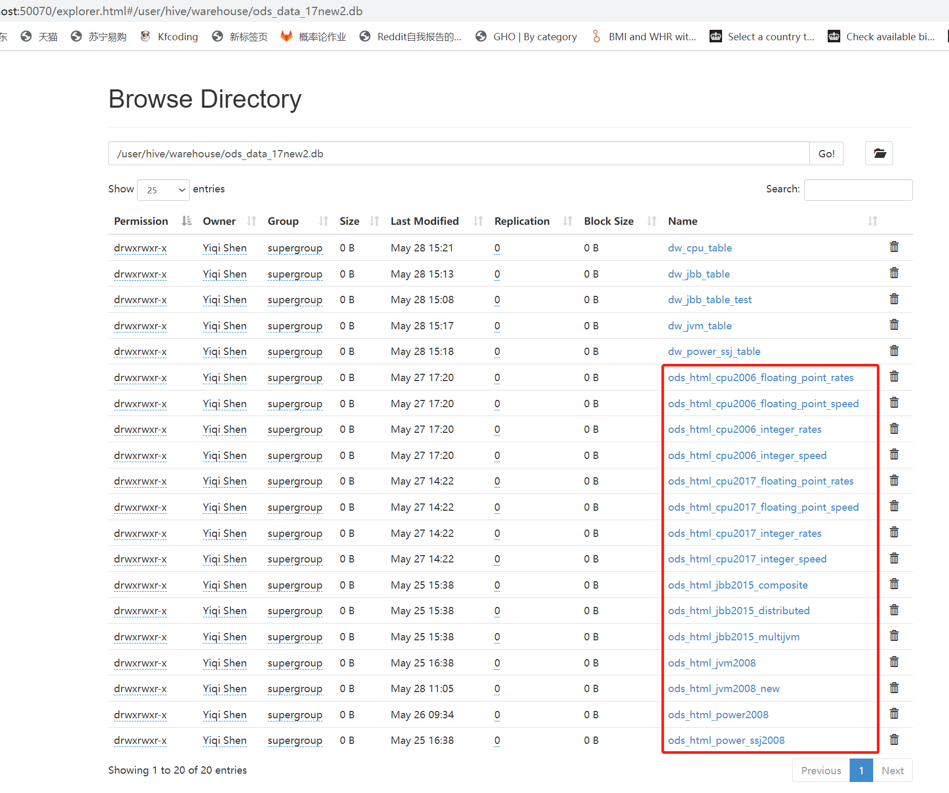
3.2 贴源数据层ODS
从各个数据源中爬取数据，仅仅做简单的清洗后，抽取至hive存储平台中

Slide 11
3.3 统一数仓层DW
将贴源数据层中的数据进行转换，包括对数据进行清洗、统一化、标准化等操作
字段名 | 处理操作 / 不同情况
Company | 删除 Inc. Co. LTD 等缩写内容 进行一致化，例如：Hewlett Packard Enterprise 和 Hewlett-Packard Company
System_Name | 删除无关的 HTML 字段
Test_Location | 进行一致化，例如：Hangzhou 和 Hang zhou
Primary_Cache | 32 KB I + 32 KB D on chip per core
Secondary_Cache | 512 KB I+D on chip per core 2 MB I on chip per chip (256 KB / 4 cores); 4 MB D on chip per chip (256 KB / 2 cores) 256KB per core
Tertiary_Cache | 60MB (I+D) on chip per chip None 8MB L3 cache per 4 core
Memory | DDR4 U-dimm 8GB 2133MHz(GB) 12 x 16 GB 2Rx4 PC4-2933Y-R, running at 2666(GB）

Slide 12
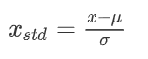
3.3 标签数据层TDM
对不同型号的CPU打标签
（1）计算不同 benchmark 下的 CPU 成绩（Total_Result）：
jbb 2015 数据源：max_jops 占比 0.3、critical_jops 占比 0.7
jvm 2008 数据源：选取 result_base、result_peak 两者之间不为 0 的值
power_ssj 2008 数据源：result
cpu 2017 数据源：base_result 占比 0.7、peak_result 占比 0.3
cpu 2006 数据源：base_result 占比 0.7、peak_result 占比 0.3
（2）以每个 benchmark 为基准，对 Total_Result 字段进行标准化

Slide 13
3.3 标签数据层TDM
（3）根据 benchmark 反映CPU性能的不同角度，将其分为六个CPU评价指标：
 | JAVA性能 | 能耗性能 | 浮点数运算性能 | 整数运算性能 | 单核性能 | 多核性能
jbb2015_distributed | 0.3
jbb2015_multijvm | 0.3
jbb2015_composite | 0.3
jvm2008 | 0.1
power_ssj2008 |  | 1
cpu2017_float_rates |  |  | 0.3 |  |  | 0.3
cpu2017_float_speed |  |  | 0.3 |  | 0.3
cpu2017_int_rates |  |  |  | 0.3 |  | 0.3
cpu2017_int_speed |  |  |  | 0.3 | 0.3
cpu2006_float_rates |  |  | 0.2 |  |  | 0.2
cpu2006_float_speed |  |  | 0.2 |  | 0.2
cpu2006_int_rates |  |  |  | 0.2 |  | 0.2
cpu2006_int_speed |  |  |  | 0.2 | 0.2

Slide 14
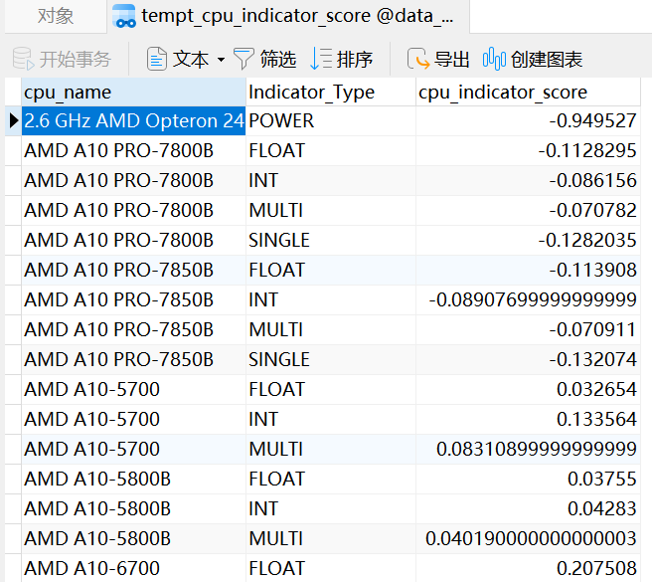
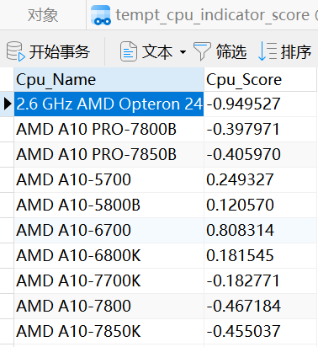
3.3 标签数据层TDM
（4）假定六种评价指标对CPU性能的影响同等重要，即权重相同

Slide 15
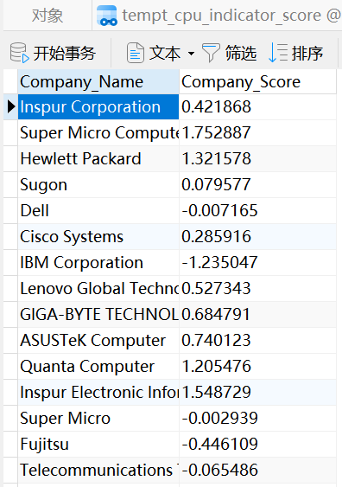
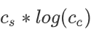
3.3 标签数据层TDM
对不同公司打标签
通过公式
计算公司的打分
公司所测试的CPU性能分数
公司提交测评的次数

Slide 16
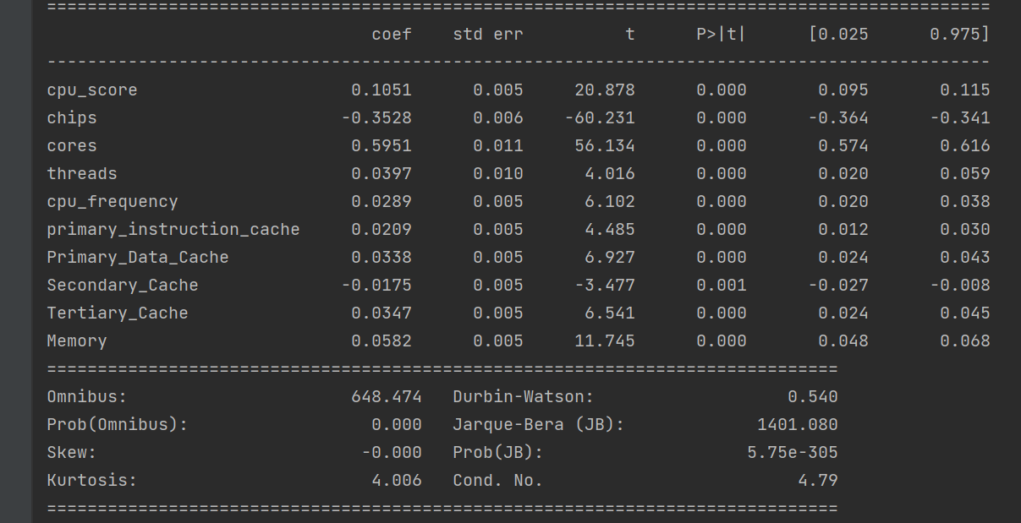
3.3 标签数据层TDM
对影响CPU性能的不同因素进行打标签
通过多元线性回归算法计算每个因素对CPU性能的影响程度
以多核性能为例

Slide 17
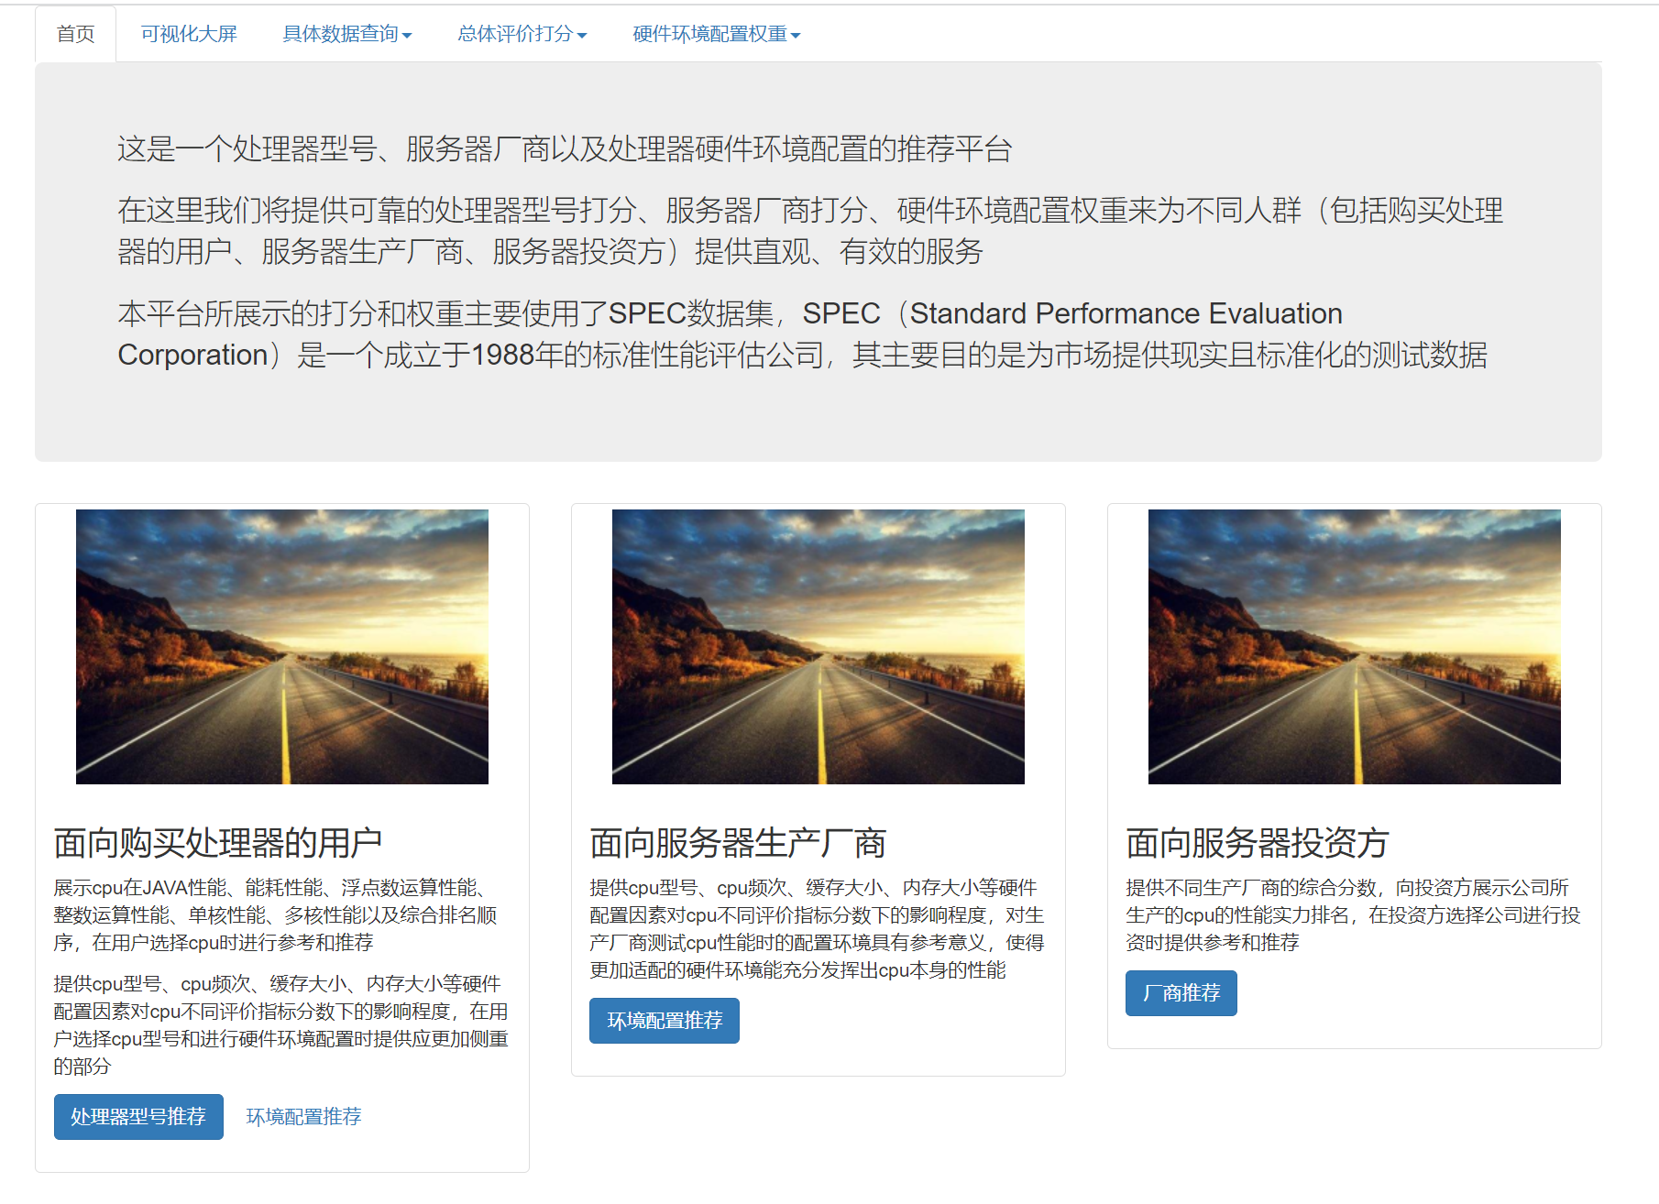
3.4 应用数据层ADS
导航页面

Slide 18
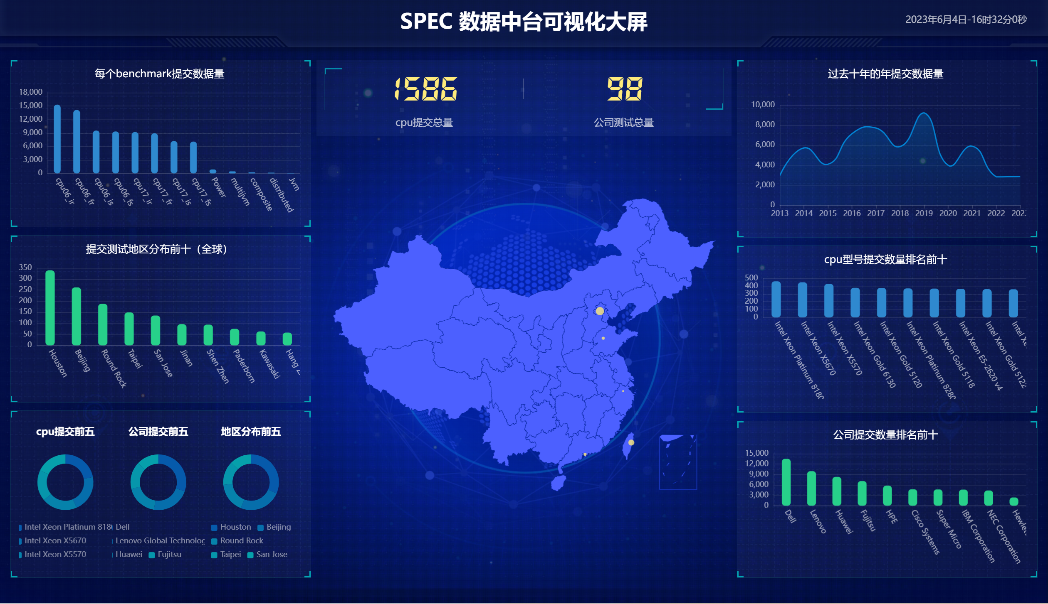
3.4 应用数据层ADS
可视化大屏

Slide 19
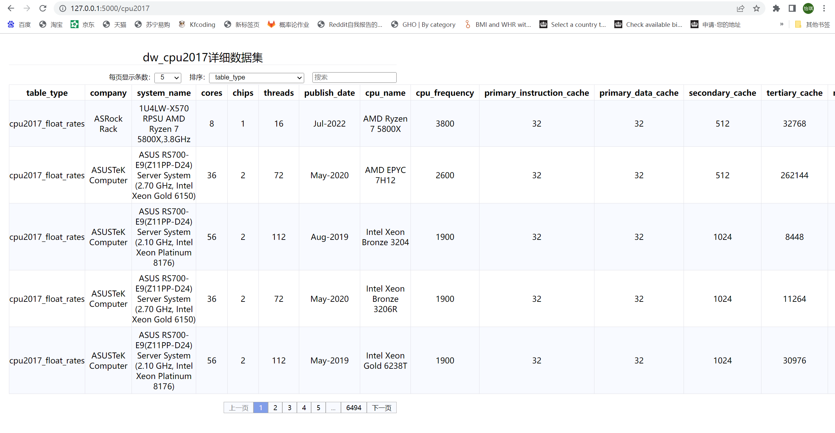
3.4 应用数据层ADS
具体的数据查询（以CPU 2017为例）

Slide 20
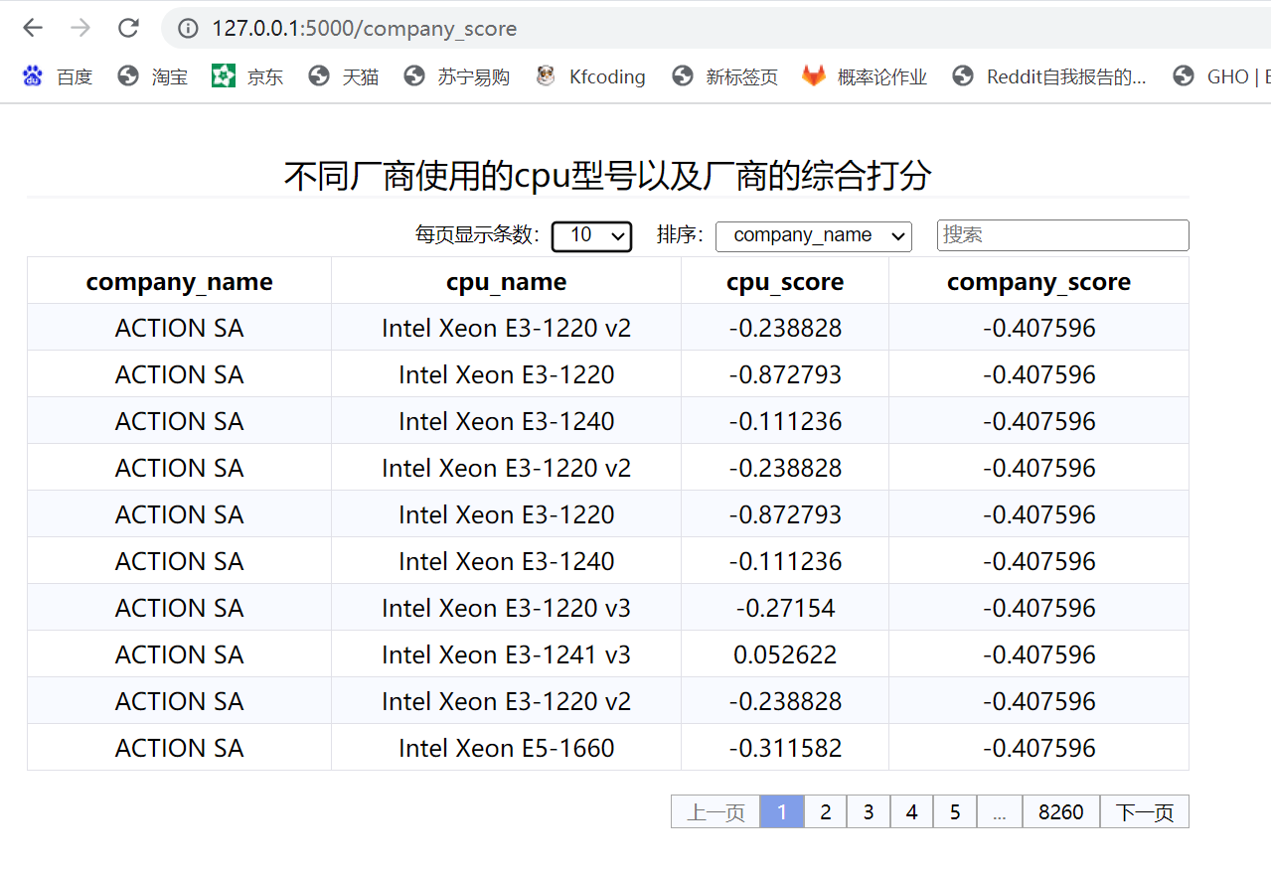
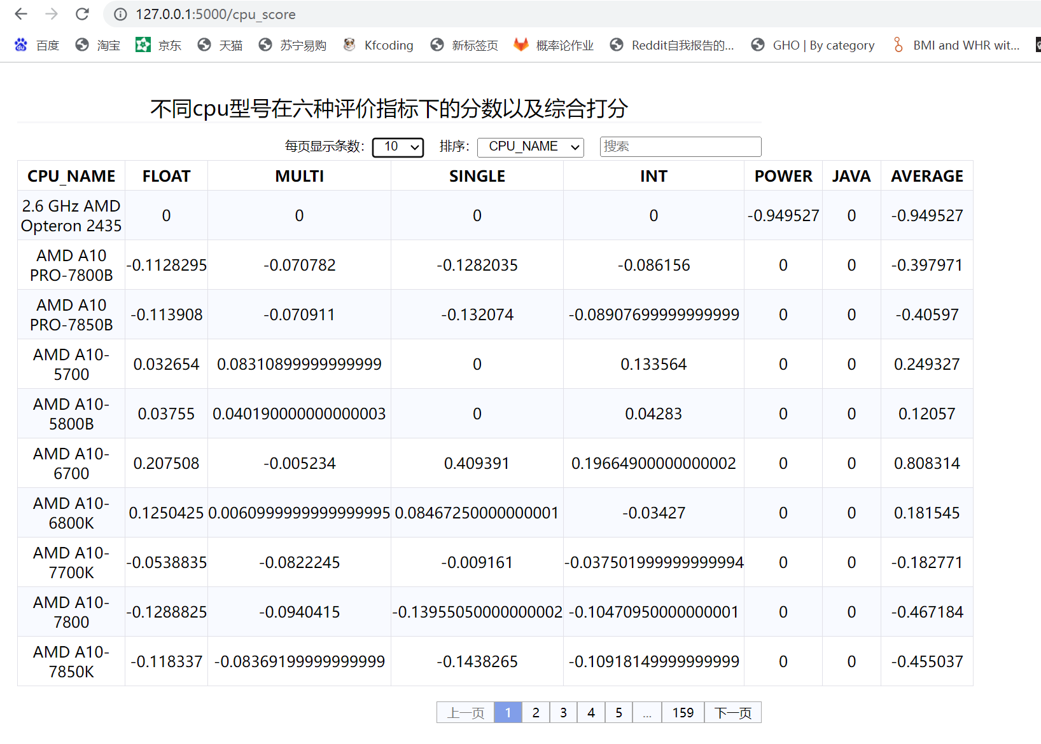
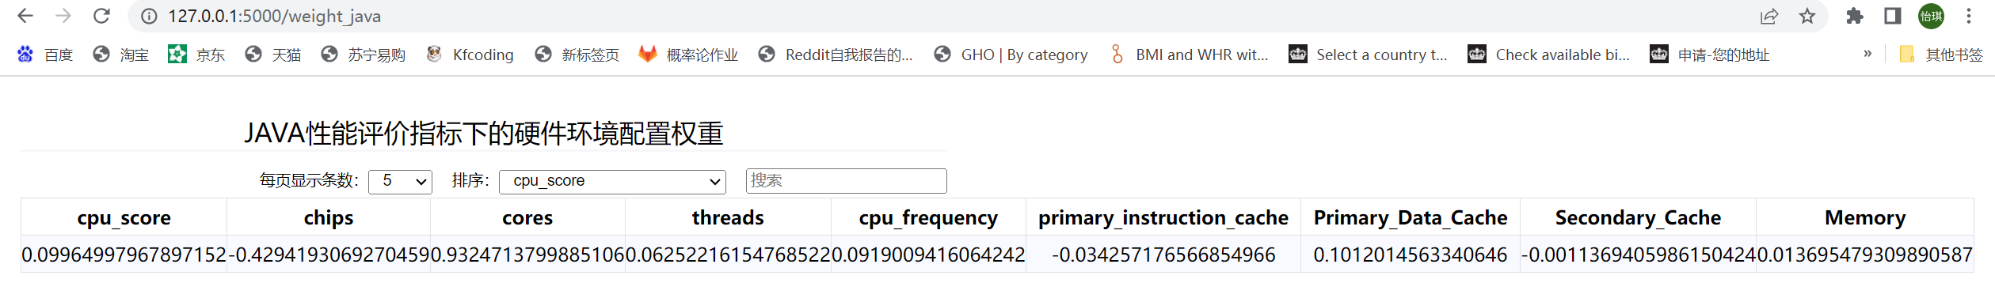
3.4 应用数据层ADS
总体评价打分
不同型号的CPU打分
不同服务器生产厂商的打分
硬件环境配置权重
（以JAVA性能为例）

Slide 21
价值变现
/04

Slide 22
4 价值变现
不同用户群体
购买CPU的用户
服务器生产厂商
服务器投资方
不同需求
CPU型号打分
服务器厂商打分
CPU硬件环境配置

Slide 23
前端演示
/05

Slide 24
总结与展望
/06

Slide 25
6 总结与展望
前端具体数据展示部分仅能进行单字段的查询和排序
硬件配置影响程度目前仅选用了多元线性回归算法
根据CPU型号提供一套较优的硬件环境配置

Slide 26
THANKS

